Slide 1
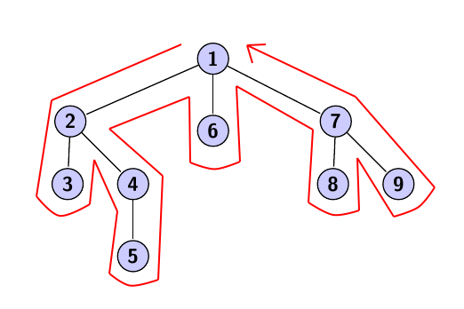
Parcours sur les graphes

Slide 2
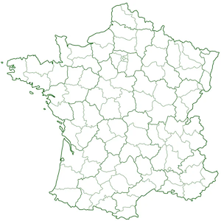
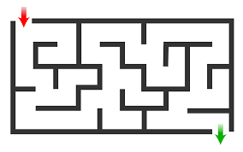
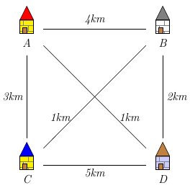
Contexte
Un graphe est une structure permettant de modéliser de nombreux problèmes.
Sortir d’un labyrinthe
Sommet : une case du labyrinthe
Arête : lien entre 2 cases accessibles (sans mur)
Problème : Quel chemin permet de sortir du labyrinthe ?
Colorier une carte
Sommet : un département
Arête : lien entre 2 départements limitrophes
Problème : Quelle configuration permet de colorier la carte sans que 2 départements limitrophes aient la même couleur ?
Faire une tournée de livraison
Sommet : un entrepôt
Arête : une route entre 2 entrepôts
Problème : Quel circuit permet de livrer tous les entrepôts, en passant une et une seule fois par chaque entrepôt ?
Tous ces problèmes se résolvent par … un parcours de graphe !

Slide 3
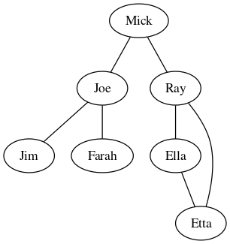
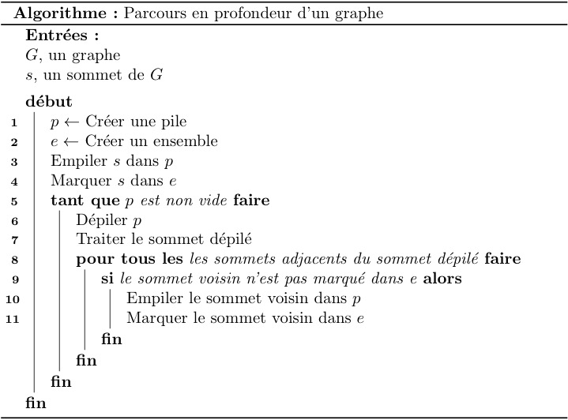
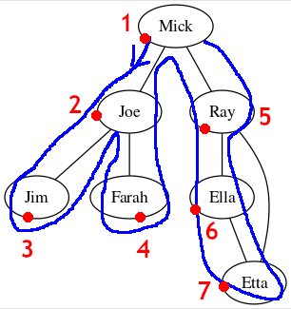
Parcours en profondeur (DFS : Depth First Search)
Les sommets sont explorés par chemins. On arrive au bout avant de passer au suivant.
On utilise une pile pour stocker les sommets à traiter,
On utilise un ensemble pour mémoriser les sommets déjà empilés.
À partir du sommet Mick :
Mick – Joe – Jim – Farah –
Ray – Ella – Etta
Idéal pour trouver tous les chemins entre le sommet source et les autres sommets.

Slide 4
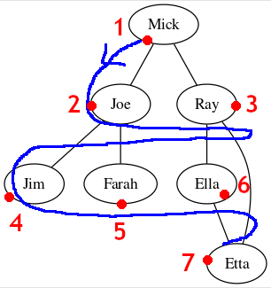
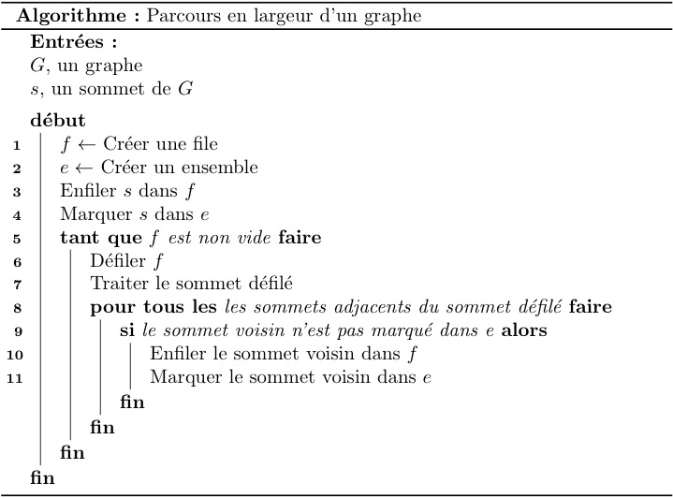
Parcours en largeur (BFS : Breadth First Search)
Les sommets sont explorés par distances. On arrive au bout avant de passer à la suivante,
On utilise une file pour stocker les sommets à traiter,
On utilise un ensemble pour mémoriser les sommets déjà enfilés.
À partir du sommet Mick :
Mick – Joe – Ray – Jim –
Farah – Ella – Etta
Idéal pour trouver toutes les distances entre le sommet source et les autres sommets.

